Slide 1
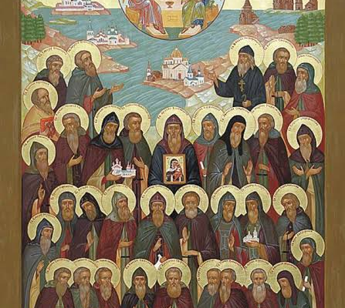
Karjalan valistajat

Slide 2
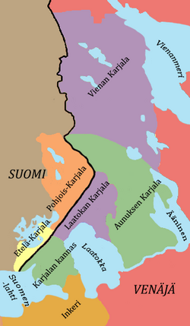
Karjala
On alue, joka on sekä Suomen, että Venäjän puolella.
Valistaminen tarkoittaa samaa kuin opettaminen tai kertominen.

Slide 3
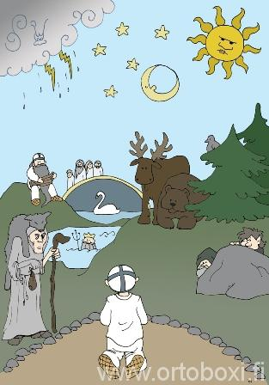
1000 vuotta sitten Suomessa oli kalevalainen luonnonuskonto, eikä Jeesuksesta tai kristinuskosta oltu kuultu.

Slide 4
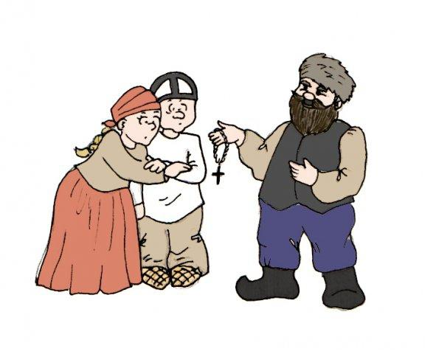
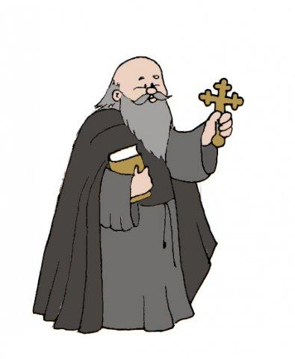
Venäjältä ja Kreikasta tuli munkkeja, jotka halusivat kertoa kristinuskosta Pohjoisessa asuvalle kansalle.
Kauppiaat toivat muilta mailta ristejä ja ikoneita.

Slide 5
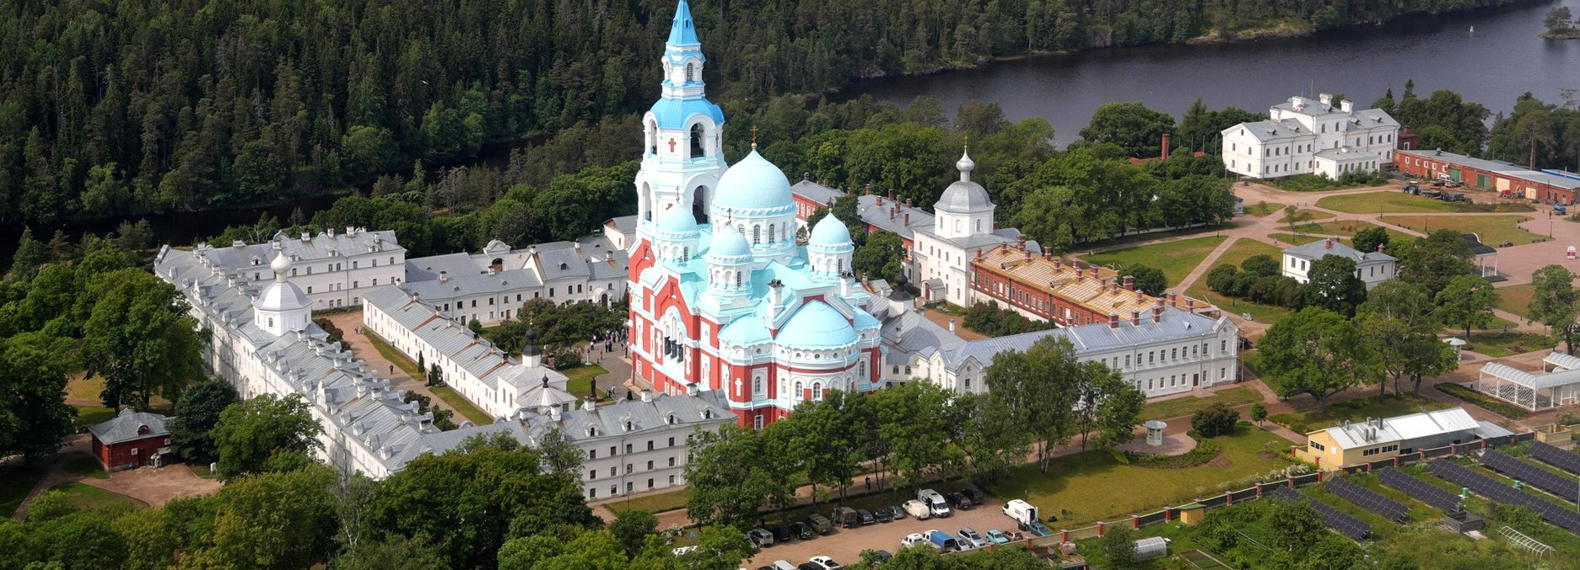
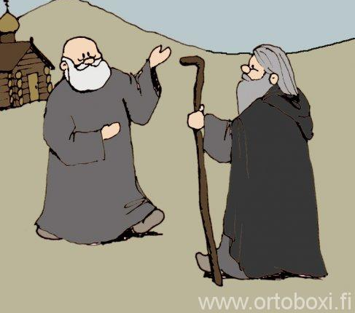
Karjalan valistajiksi kutsutaan erityisesti heitä, jotka perustivat Karjalaan luostareita.
Luostari = paikka, jossa asuu ihmisiä, jotka haluavat omistaa elämänsä kirkolle ja rukoukselle.
Luostarissa on kirkko ja munkkien koti.
Монастырь = luostari
(Aluksi luostarit eivät olleen ihan noin hienoja kuin kuvassa…)

Slide 6
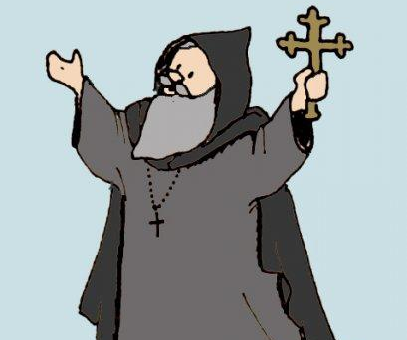
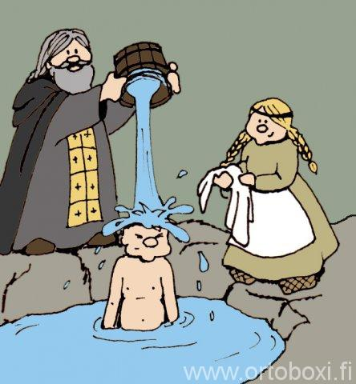
Luostarien vuoksi karjalaisista tuli ortodokseja.
Munkit opettivat (valistivat) ja kastoivat karjalaisia.

Slide 7
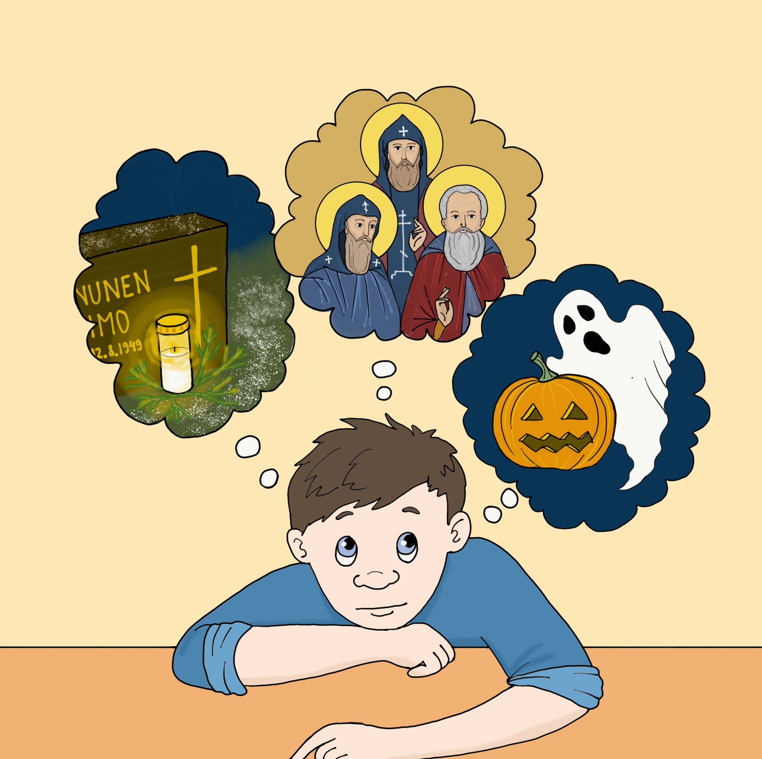
Karjalan valistajien juhla on samana päivänä, kun luterilaisen kirkon pyhäinpäivä.
Se on aina lauantaina.
Ajankohta on 31.10. – 6.11. välisenä lauantaina.
Nykyään Suomessa vietetään samoihin aikoihin myös Halloweenia.

Slide 8
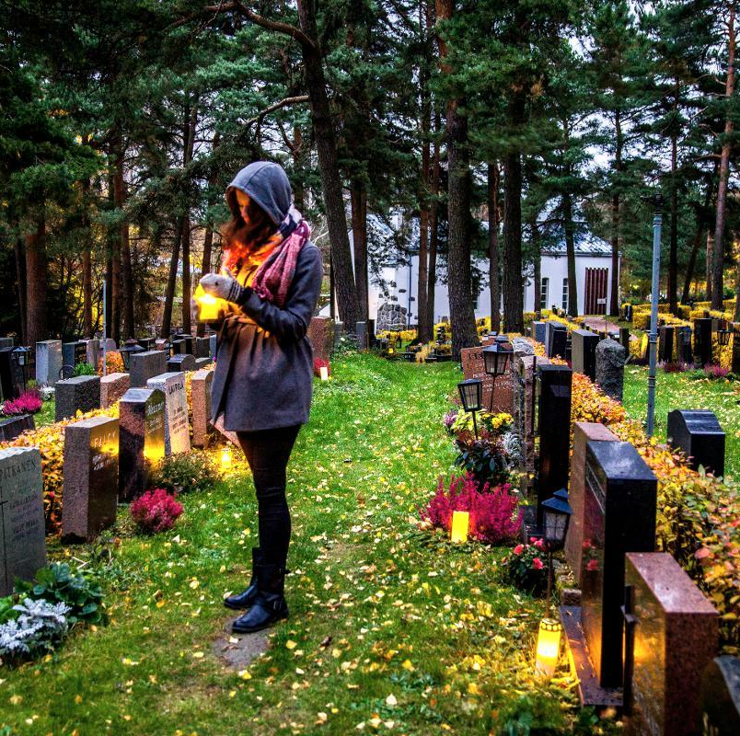
Pyhäinpäivä = kuolleiden läheisten muistelupäivä
Suomessa on tapana viedä haudoille kynttilöitä.
Tunnelma voi olla surullinen
Myös moni ortodoksi käy silloin haudoilla.

Slide 9
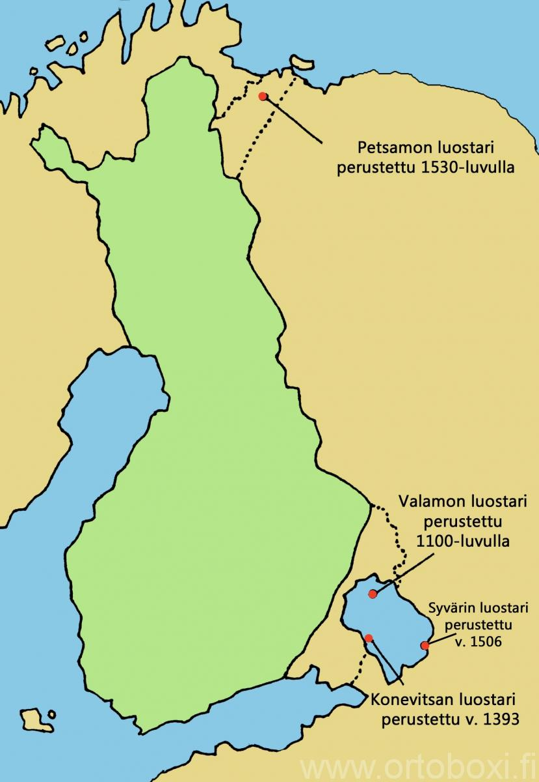
Karjalan vanhat luostarit
(sekä Lapissa oleva Petsamon luostari)

Slide 10
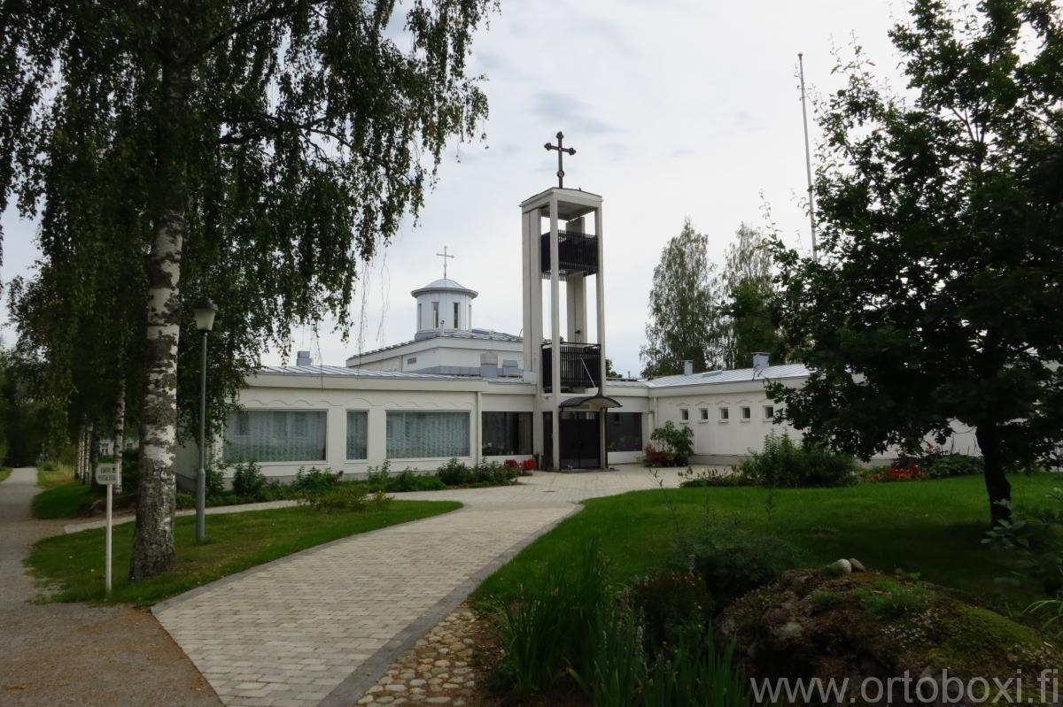
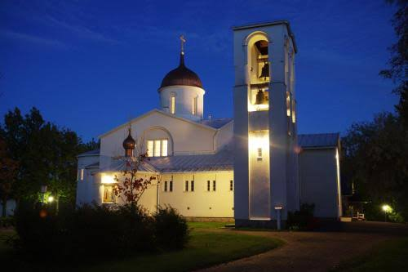
Nykyään luostareita on Suomessa kaksi. Ne sijaitsevat Heinävedellä.
Valamon munkkiluostari
Lintulan nunnaluostari

Slide 11
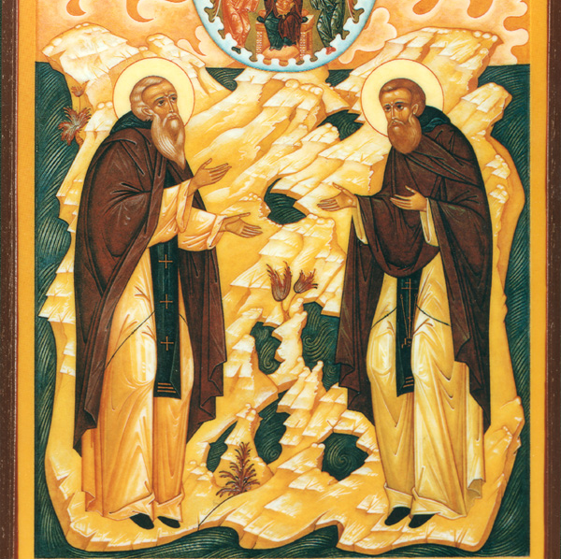
Tunnetuimmat Karjalan valistajat:
Valamon luostarin perustajat Sergei ja Herman Valamolainen

Slide 12
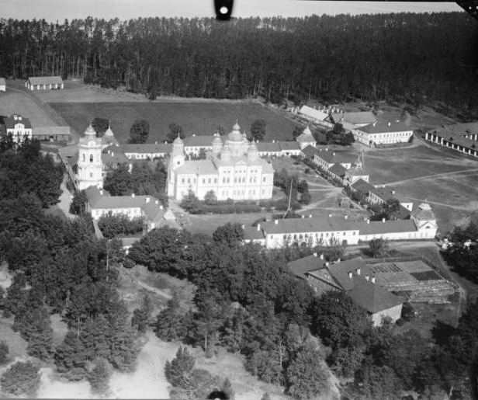
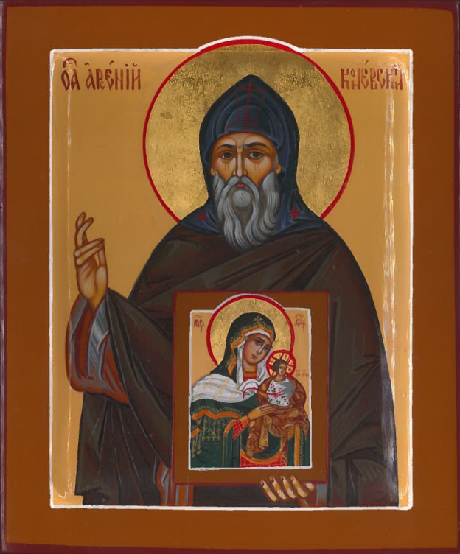
Konevitsan luostarin perustaja Arseni Konevitsalainen

Slide 13
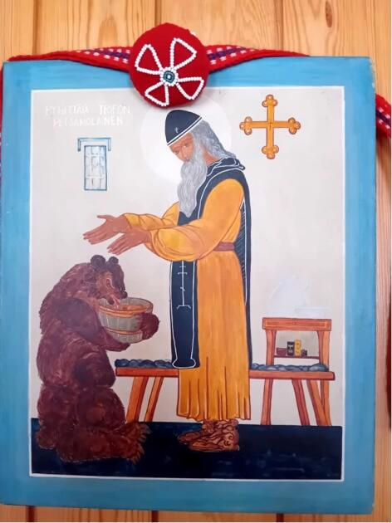
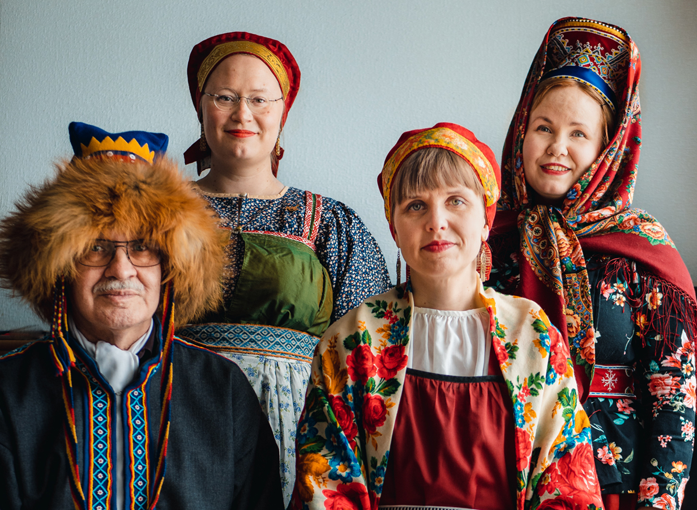
Lapin Petsamon luostarin perustaja: Trifon Petsamolainen, kolttasaamelaisten valistaja.

